Slide 1
Journée Open Access AMU
La loi pour une République numérique du 7 octobre 2016 et la notion de postprint
Isabelle Gras, conservateur de bibliothèque (SCD AMU)
Philippe Mouron, Maître de conférences HDR en droit privé (LID2MS – AMU)

Slide 2

Le modèle éditorial du lecteur-payeur
Production
d'un article
Coûts : salaires,
équipements...
Abonnements à la documentation en ligne pour pouvoir lire les articles
Soumission de l’article à l’éditeur
Relecture de l’article par d’autres chercheurs
0€ pour les chercheurs
Publication dans une revue
0€ pour les chercheurs
+ cession de droits

Slide 3
Les principes généraux du droit d’auteur
Droits moraux
Droit de divulgation
Droit de paternité
Droit au respect de l’œuvre
Droit de retrait
= droits perpétuels, inaliénables
imprescriptibles et insaisissables
Droits patrimoniaux
Droits patrimoniaux
Ils permettent à l’auteur d’exploiter sa publication et sont :
- exclusifs : seul l’auteur définit les conditions d’exploitation de son œuvre
- cessibles à des tiers, à titre gratuit ou onéreux
- limités dans le temps : droits reconnus à l’auteur pendant toute sa vie ainsi qu’à ses ayant droits 70 ans après le décès de ce dernier
NEGOCIATION
avec l’éditeur

Slide 4

Le contrat d’édition conclu entre le chercheur et l’éditeur
Analyse de Laurette Tuckerman (chercheuse à l’ESPCI)
pour la Commission d’éthique du CNRS en 2011
photo: flickr Hernán Piñera

Slide 5
Le dépôt du texte intégral dans HAL dépend(ait) des clauses contractuelles
HAL : un projet soutenu par le CNRS
HAL AMU : le portail institutionnel de l’université
Acte de naissance (12/2014) déposé en ligne : HAL Id: hal-01226882
5
Notes:
La publication en accès ouvert des résultats de la recherche scientifique constitue un des éléments de réponse face à ces problématiques.
Bien commun : rappel, les articles publiés sont produits sur des fonds publics :
Travail de recherche
Travail de rédaction
Travail de validation scientifique (peer-review)
question d’avenir fondamentale pour notre société.
Sans barrière : respect du droit d’auteur, sherpa/romeo
L’édition électronique ouverte
Les articles de recherche sont publiés dans des revues à comité de lecture, qui ne font pas payer les lecteurs pour accéder à leurs contenus - on évoque ce mode de publication comme la “voie dorée” (Gold OA).
Il existe une variante de cette voie, qui fait payer des frais de publications aux auteurs (article processing charges, APC) ; elle reste minoritaire et ne concerne que 33% des revues répertoriées dans le Directory of Open Access Journals (DOAJ). Certains éditeurs commerciaux se sont engouffrés dans cette voie et proposent désormais la publication payante d’articles en libre accès ‘à l’unité’ dans leurs revues sur abonnement, c’est ce que l’on appelle le modèle “hybride” (Hybrid OA), qui est contesté par de nombreux acteurs.
Les archives ouvertes
Dans le cadre des archives ouvertes, les chercheurs assurent eux-mêmes le dépôt de leurs articles dans une archive ouverte. Les chercheurs déposent donc eux-même les articles sélectionnés par les revues de leur choix. Les archives ouvertes sont accessibles à tous, généralement hébergées par leur établissement. Cette démarche est souvent appelée “voie verte” (“Green OA”) et on parle d’“auto-archivage”.
Pour savoir si le dépôt dans les archives ouvertes est compatible avec la politique éditoriale des revues, les chercheurs peuvent consulter le site Sherpa/Romeo, qui collecte les politiques des éditeurs en matière d’auto-archivage.
L’interopérabilité permet de démultiplier les accès et le signalement (moissonnage par Gscholar, liens vers arXiv, Pubmed…)
5

Slide 6
Le dépôt dans HAL AMU avant la loi pour une
République numérique

Slide 7
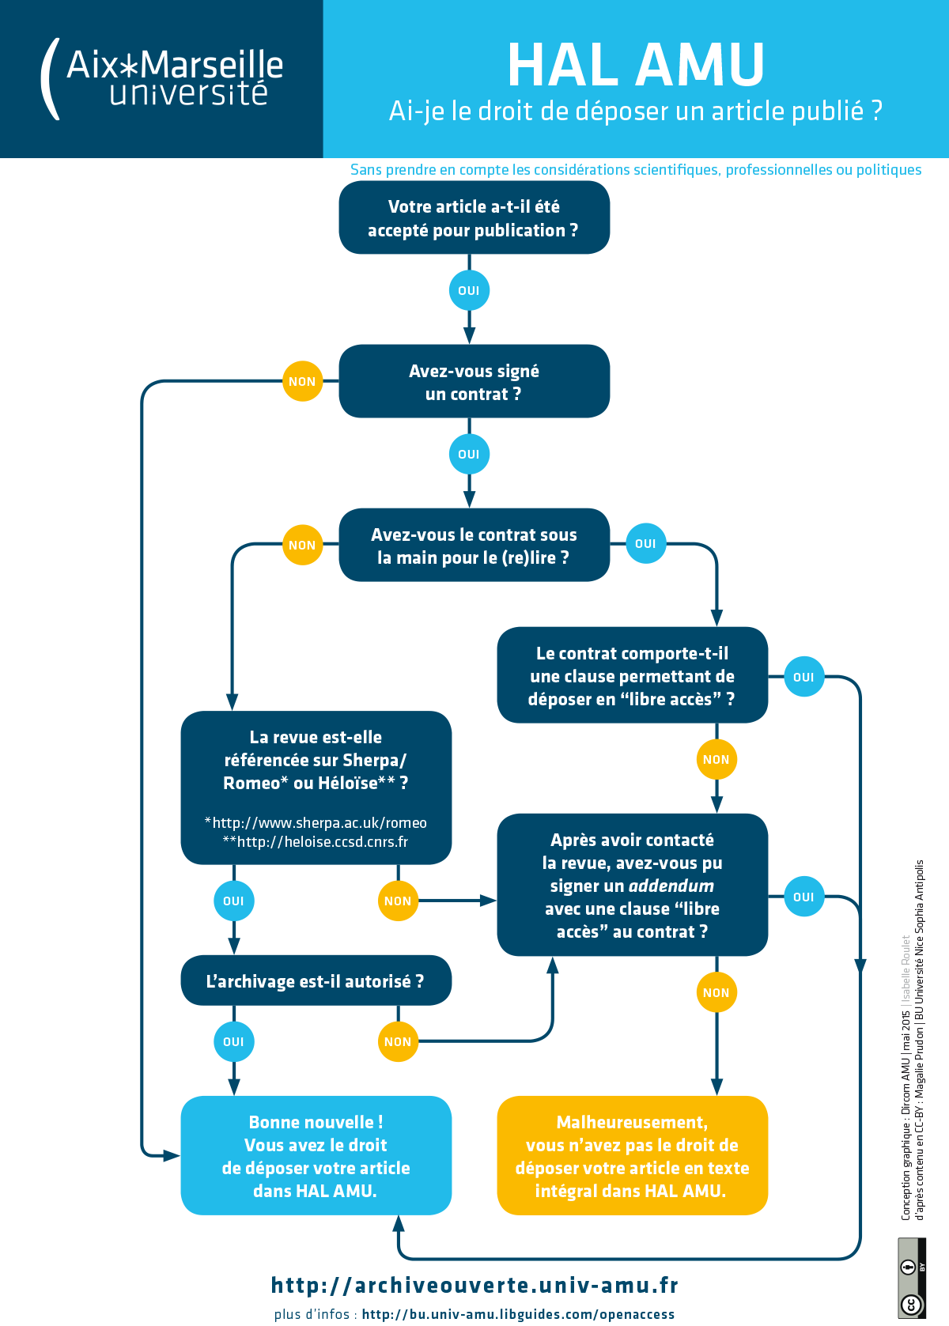
Logigramme HAL AMU

Slide 8
La philosophie de la loi pour une République numérique

Slide 9
La diffusion des publications scientifiques scandale ou coup de génie ?
L’accès aux publications scientifiques issues de travaux de recherche
qui sont majoritairement financés par des fonds publics,
doit être payé par les pouvoirs publics pour permettre la diffusion des connaissances.
En 2013, des chercheurs de l’INRA dénoncent une
« science menacée par un bulle spéculative de l’édition »

Slide 10
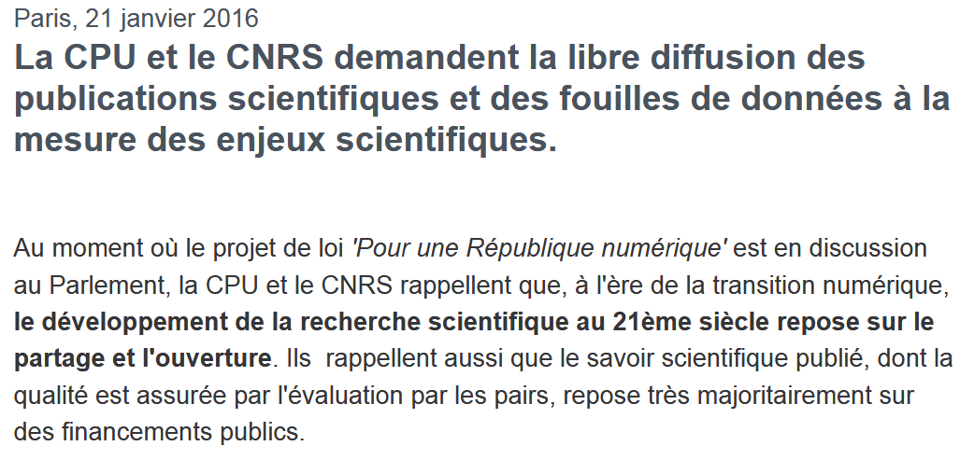
Un enjeu de politique publique

Slide 11
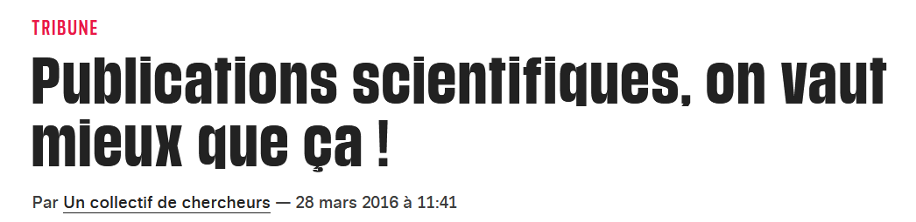
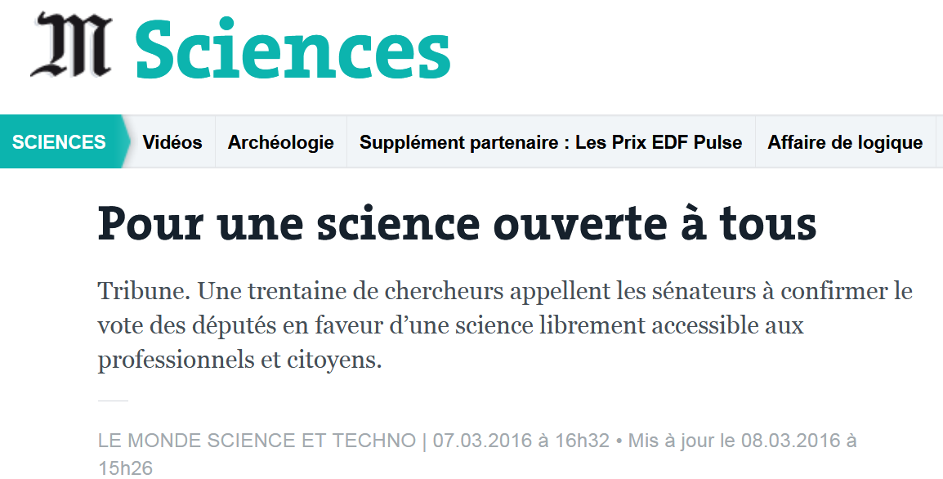

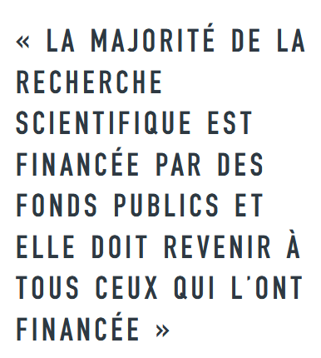
La prise de position de chercheurs

Slide 12
L’exemple allemand en 2013
La loi allemande reconnaît un droit d’exploitation secondaire à l’auteur d’une contribution savante
« L’auteur d’une contribution savante, née d’une activité d’enseignement ou de recherche
financée au moins pour moitié par des ressources publiques et publiée dans
une collection périodique paraissant au moins deux fois par an, est en droit,
même lorsqu’il a cédé un droit d’exploitation exclusif à l’éditeur, de rendre publiquement
accessible cette contribution dans la version acceptée du manuscrit, après un délai
de douze mois suivant sa première publication, toute fin commerciale étant exclue.
La source de la première publication doit être indiquée.
Un accord dérogatoire au détriment de l’auteur est sans effet. »
http://openaccess.inist.fr/?Traduction-francaise-du-projet-de
Une analyse de cette loi est proposée dans un billet sur le Carnet de BSN7 https://bsn7.hypotheses.org/16
Phase de concertation nationale
Art 17 => art 30
Enjeux de la loi
Enjeux de l’article

Slide 13
Analyse de la loi pour une République numérique

Slide 14
L’article 30 de la loi pour une République numérique du 7 octobre 2016
Le chapitre III du titre III du livre V du code de la recherche est complété par un article L. 533-4 ainsi rédigé :
« Art. L. 533-4.-I.-Lorsqu'un écrit scientifique issu d'une activité de recherche financée au moins pour moitié par des dotations de l'Etat, des collectivités territoriales ou des établissements publics, par des subventions d'agences de financement nationales ou par des fonds de l'Union européenne est publié dans un périodique paraissant au moins une fois par an, son auteur dispose, même après avoir accordé des droits exclusifs à un éditeur, du droit de mettre à disposition gratuitement dans un format ouvert, par voie numérique, sous réserve de l'accord des éventuels coauteurs, la version finale de son manuscrit acceptée pour publication, dès lors que l'éditeur met lui-même celle-ci gratuitement à disposition par voie numérique ou, à défaut, à l'expiration d'un délai courant à compter de la date de la première publication.
Ce délai est au maximum de six mois pour une publication dans le domaine des sciences, de la technique et de la médecine et de douze mois dans celui des sciences humaines et sociales. »
« La version mise à disposition en application du premier alinéa ne peut faire l'objet d'une exploitation dans le cadre d'une activité d'édition à caractère commercial. »
(…)
« Les dispositions du présent article sont d'ordre public et toute clause contraire à celles-ci est réputée non écrite. »

Slide 15
Quelques éditeurs qui jouent la carte de l’Open Access

Slide 16



Des éditeurs qui ont adopté une politique plus favorable que la loi pour une République numérique
Les Presses universitaires de Provence
EDP Sciences
(https://www.edpsciences.org/fr/)
La revue européenne des médias numériques
(http://la-rem.eu/)

Slide 17
Déposer dans HAL est un acte juridiquement encadré

Slide 18


Les garanties juridiques de HAL
Les garanties offertes par HAL au chercheur :
une utilisation gratuite
un dépôt non exclusif
la pérennité des données (mission du CINES)
le respect au droit à la paternité et à l’intégrité de l’article déposé
Source : page d’accueil de HAL

Slide 19
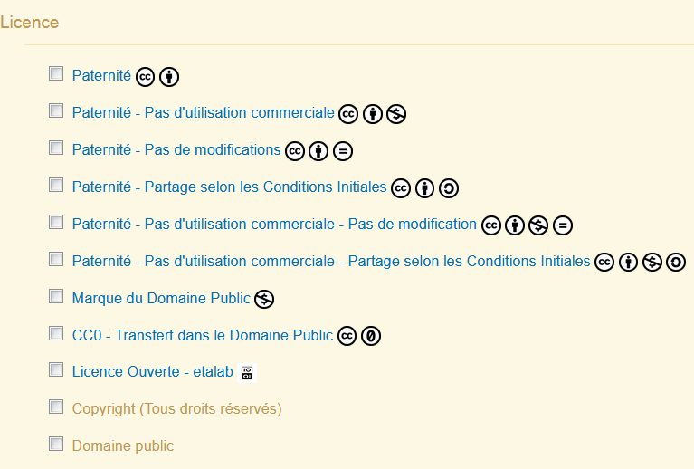
Libre accès ≠ libre exploitation
En déposant dans HAL, le chercheur donne un libre accès à son article.
Le choix de déposer son article avec une licence CC reste à la discrétion du chercheur.
Les licences Creative Commons autorisent un type d’exploitation explicitement défini par le déposant.

Slide 20
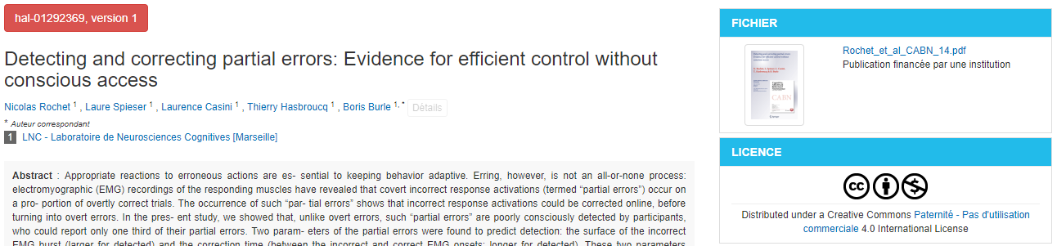
Exemple de fichier déposé avec une licence CC

Slide 21
Déposer dans HAL AMU : to do list

Slide 22
Formation au dépôt dans HAL AMU
Quelle version du document déposer ?
Ecriture → Soumission pour évaluation → Corrections → Acceptation pour publication → Publication
❶ → ❷ → ❸
Pre-print → Version finale acceptée pour publication → PDF éditeur
Version visée par l’art. 30
22

Slide 23
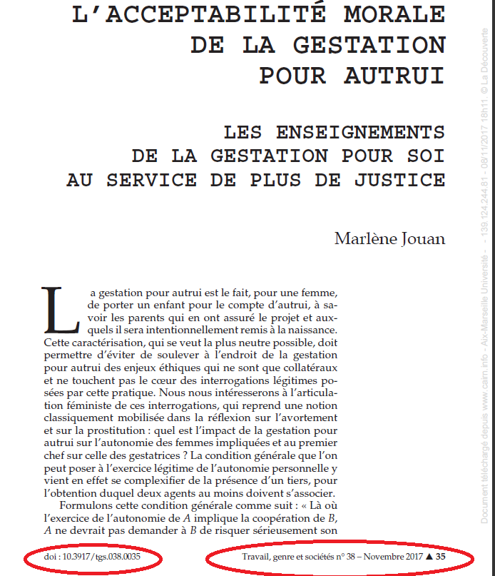
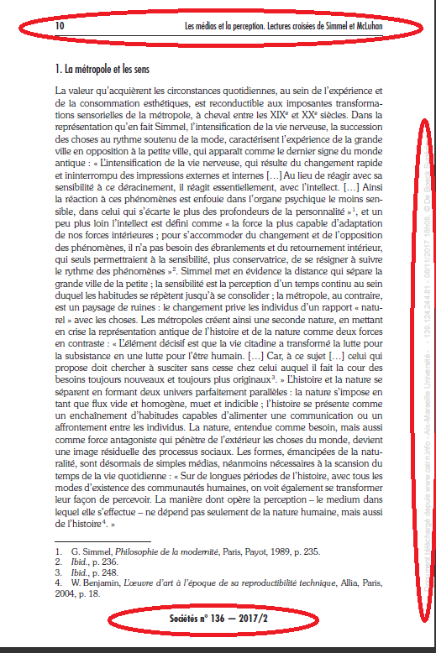
La version PDF éditeur comporte des marques éditoriales

Slide 24
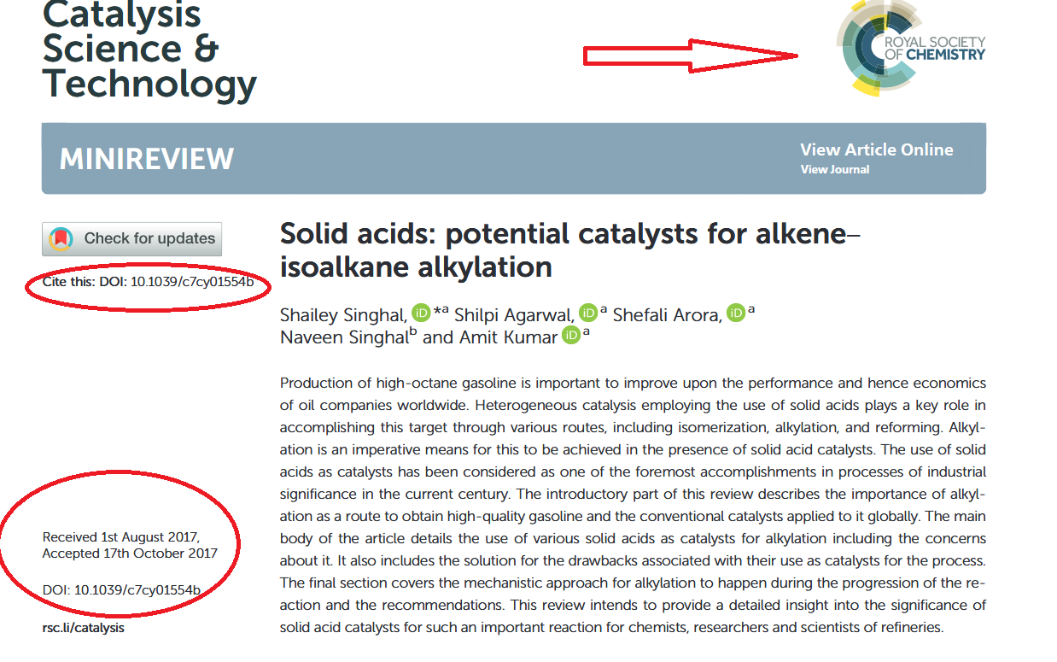

Slide 25
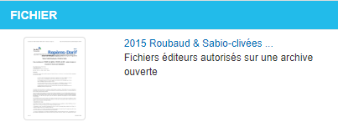
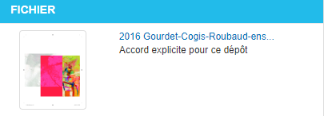
Déposer un fichier PDF éditeur est possible, avec l’accord de l’éditeur

Slide 26
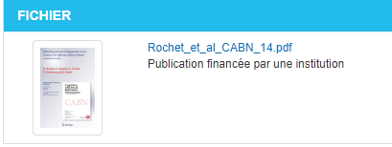
Cas d’une publication financée par une institution

Slide 27
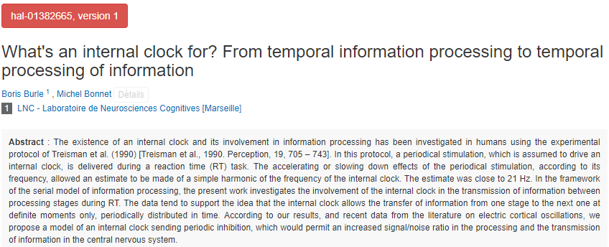
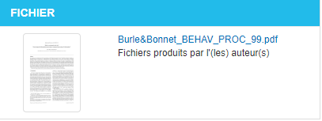
Sur le fondement de l’article 30, déposer la version finale acceptée pour publication

Slide 28
La feuille de route pour déposer dans le respect de l’article 30
1ere étape : Solliciter l’autorisation des co-auteurs
2e étape : Conserver la version finale acceptée pour publication
3e étape : Déposer cette version dès la publication de l’article
4e étape : Si nécessaire, appliquer un embargo pour que le texte intégral ne soit mis en ligne qu’après les délais indiqués par la loi.

Slide 29
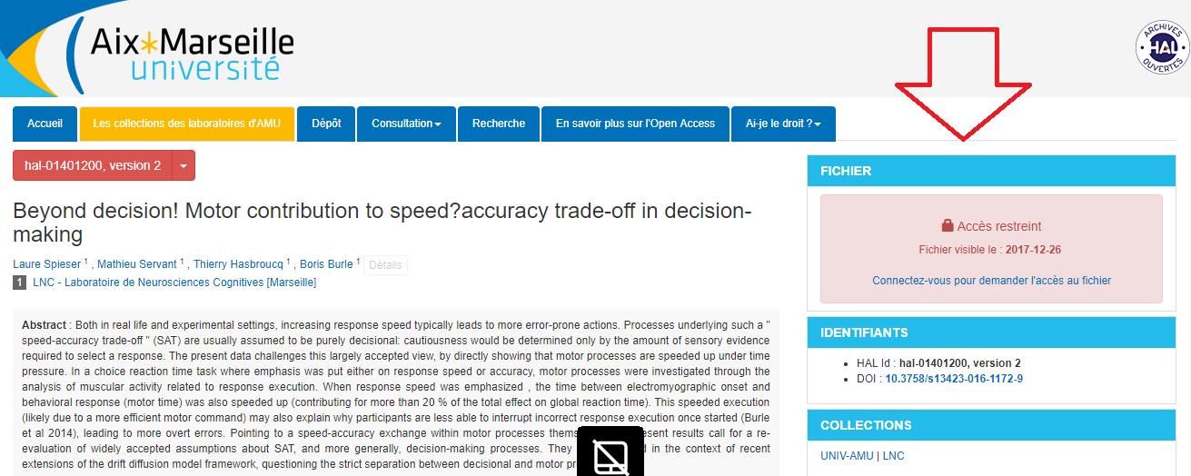
Document sous embargo dans HAL AMU

Slide 30

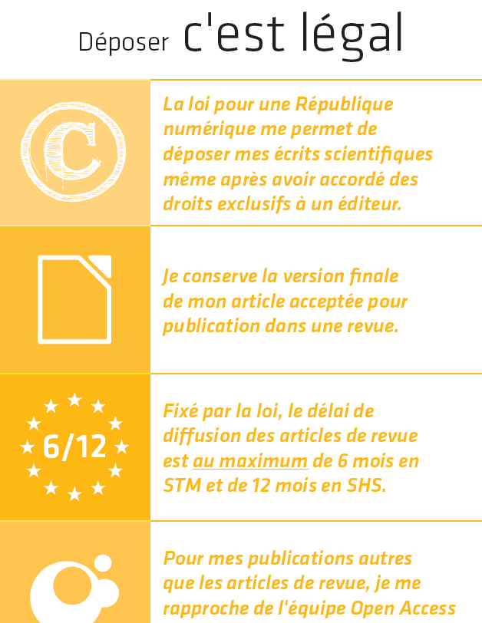

Slide 31
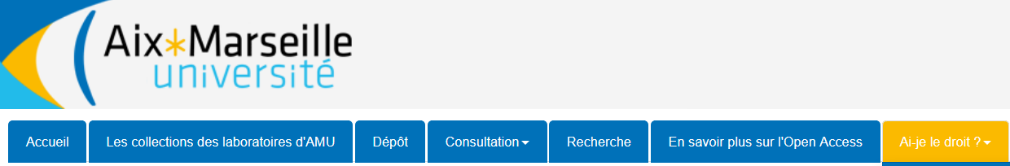
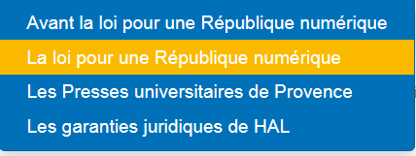
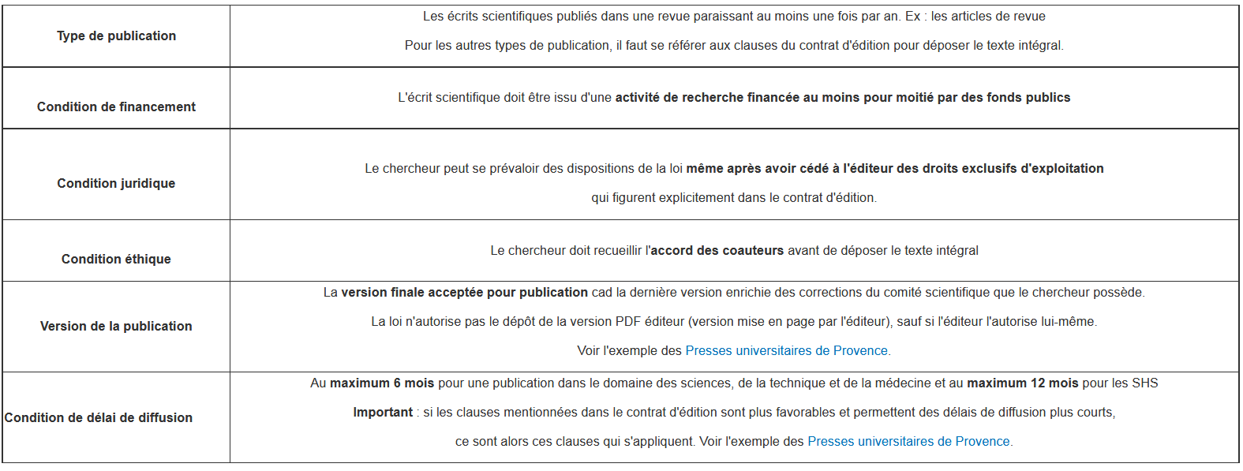
Une question ? La réponse sur HAL AMU

Slide 32
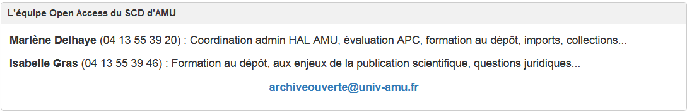


L’équipe Open Access reste à votre écoute

Slide 33
Liens utiles
Quelques précisions sur l’article 30 de la loi du 7 octobre 2016 pour une République numérique par P. Mouron sur le blog du droit européen : https://blogdroiteuropeen.com
L’archive ouverte HAL AMU : https://hal-amu.archives-ouvertes.fr/
Le carnet de recherche dédié à l’Open Access à AMU : http://oaamu.hypotheses.org
Le tutoriel Open Access : http://bu.univ-amu.libguides.com/openaccess
Le carnet de recherche Ethique et Droit : http://ethiquedroit.hypotheses.org/
Site Couperin dédié à l’Open Access : http://openaccess.couperin.org/

Slide 34
Merci pour votre attention

